Slide 1
Bezpieczna aplikacja do przechowywania notatek
Zuzanna Gaik 311215

Slide 2
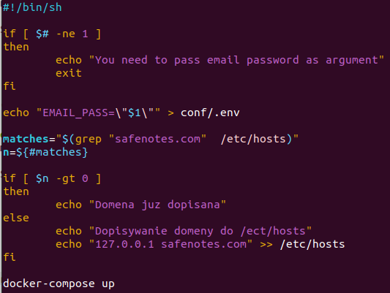
Uruchamianie aplikacji
Aplikacja uruchamiana jest za pomocą skryptu run.sh.
Jako argument należy podać hasło do maila z którego będą wysyłane maile do użytkowników.
Skrypt:
Zapisuje hasło do pliku .env
Dopisuję domenę ”safenotes.com” do /etc/hosts
Uruchamia docker-compose

Slide 3
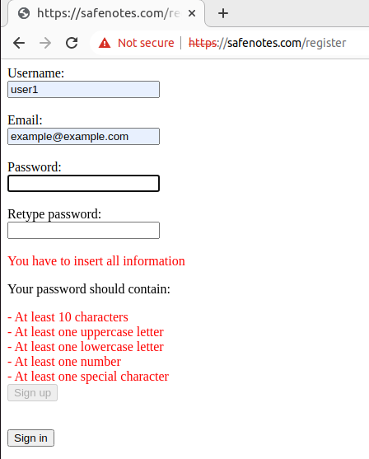
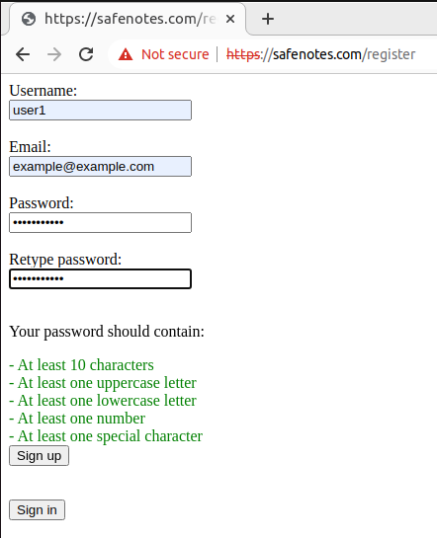
Zakładanie konta
Po wejściu na stronę https://safenotes.com i przejściu do zakładki rejestracji możemy założyć konto.
Przy zakładaniu konta należy podać adres email oraz hasło które spełnia warunki:
Składa się z co najmniej 10 znaków
Zawiera zarówno małe jak i wielkie litery
Zawiera co najmniej jedną cyfrę
Zawiera co najmniej jeden znak specjalny
Hasło jest hashowane za pomocą algorytmu SHA-256

Slide 4
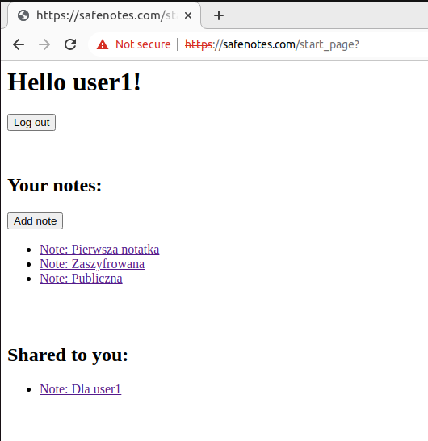
Strona główna profilu
Po utworzeniu konta przechodzimy na stronę główną profilu gdzie możemy zobaczyć swoje notatki oraz notatki nam udostępnione.

Slide 5
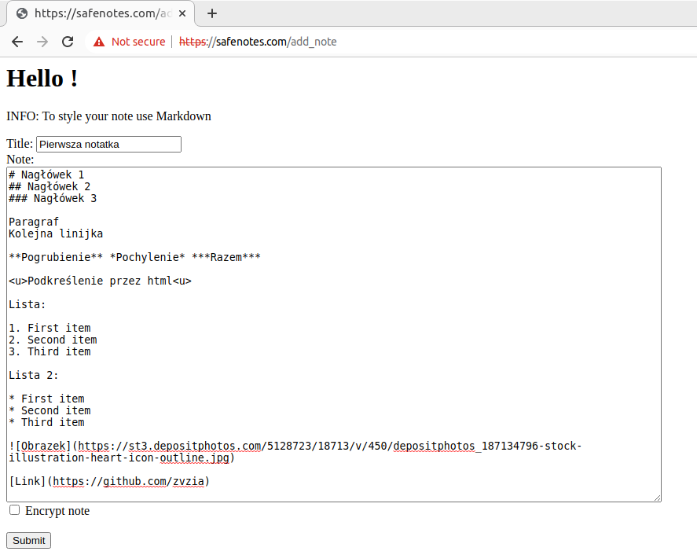
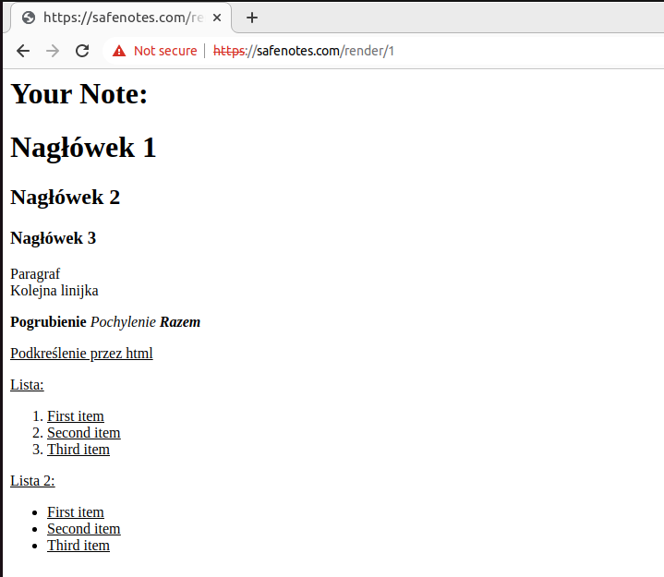
Dodawanie notatki

Slide 6
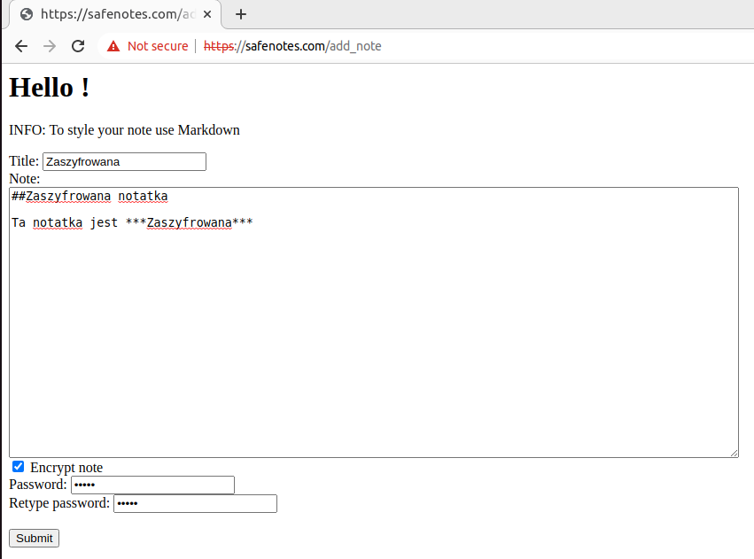
Szyfrowanie notatki
Podczas tworzenia notatki możemy zaznaczyć by była ona szyfrowana oraz podać hasło którym zostanie ona zaszyfrowana.
Notatka jest szyfrowana funkcją PBKDF2 (AES).

Slide 7
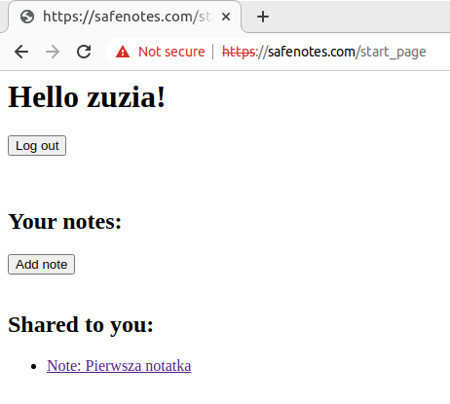
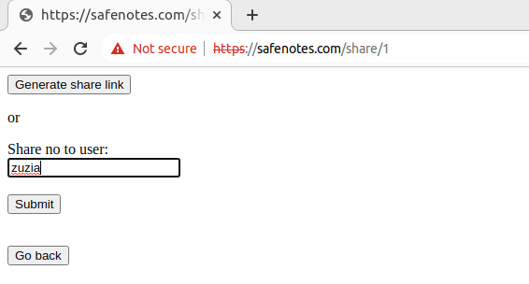
Udostępnianie notatki
Stworzoną notatkę można udostępnić innemu użytkownikowi.

Slide 8
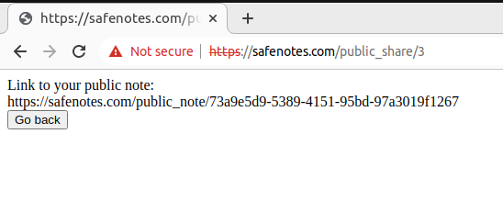
Publiczne notatki
Notatka może zostać udostępniona publicznie.
Taką notatkę może zobaczy każdy kto posiada do niej link.
Notatka która jest zaszyfrowana nie może być udostępniona

Slide 9
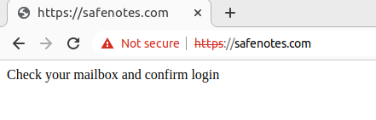
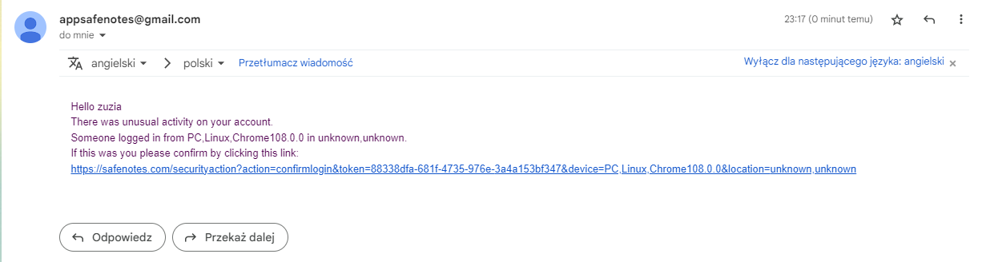
Logowanie z nowego urządzenia
Podczas logowania z nowego urządzenia wymagane jest potwierdzenie logowanie przez link wysłany na adres email.
Po potwierdzeniu logowania urządzenie jest dodawane do zaufanych urządzeń.

Slide 10
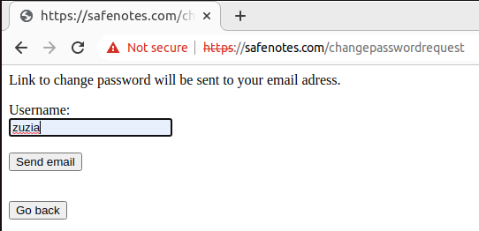
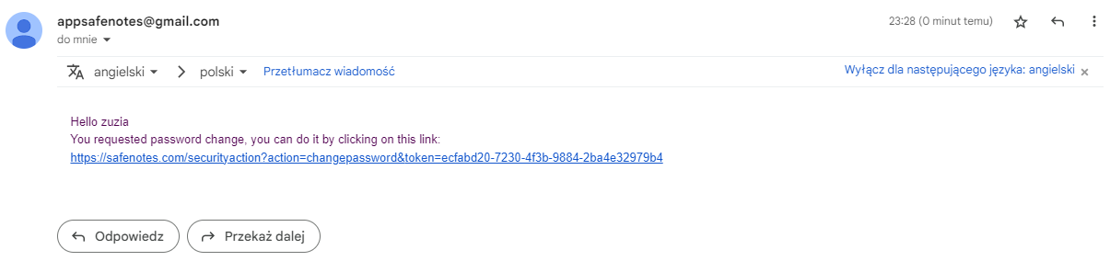
Resetowanie hasła
W przypadku utraty hasła można je zresetować poprzez link wysłany na maila.

Slide 11
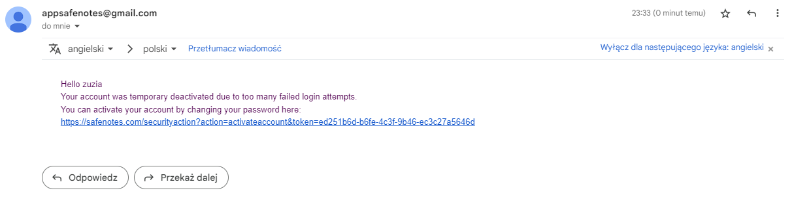
Zablokowanie konta
Jeżeli w przeciągu 10 minut na konto zostanie wykonane 5 nieudanych prób logowania na konto, konto zostaje tymczasowo zablokowane a na maila zostaje wysłany link do zmiany hasła.
Po zmienieniu hasła konto jest znowu aktywne

Slide 12
Linki i informacje o urządzeniach
Linki można wykorzystać tylko raz.
W przypadki potwierdzenia logowania link zadziała tylko za pierwszym razem.
W przypadku zmiany hasła w link działa dopóki nie zmieni się hasła.
W mailu o potwierdzeniu logowania oprócz linku znajduję się też informacja o urządzeniu i lokalizacji z którego próbowano się zalogować.
Informacje o lokalizacji są uzyskiwane za pomocą IP oraz IP Geolocation API od WhoisXMLAPI (darmowy Trial – 1000 zapytań)

